Slide 1

Diplomová práce
Organizace lidí v internetovém prostředí napříč různými komunikačními kanály
Bc. Jan Javorek
(Mgr. Fedor Tiršel)
FI N-IN INS
Brno, 2011—2012

Slide 2
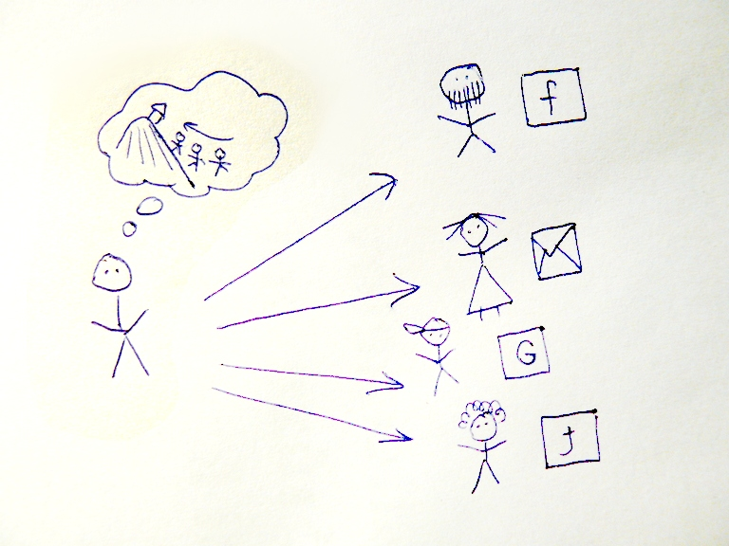
Původní myšlenka
2/16
Lidé preferují různé způsoby komunikace
Já je potřebuji organizovat
Bylo by možné je organizovat nezávisle na komunikačním kanále?
Příklad: výlet

Slide 3
Hypotézy
3/16
?
Takový systém by byl lidem užitečný a je šance že by jej používali.
Systém je možné zrealizovat z technického hlediska.
Systém je možné zrealizovat z právního hlediska.
Systém je možné zrealizovat z hlediska bezpečnosti.
...

Slide 4
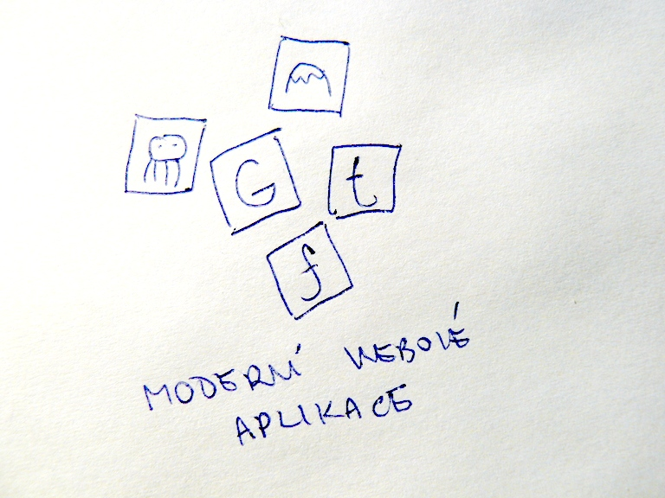
Analýza možností
4/16
Jak lze komunikovat přes internet?
Co z toho lidé opravdu používají?
Široká analýza současného stavu
Dotazník

Slide 5
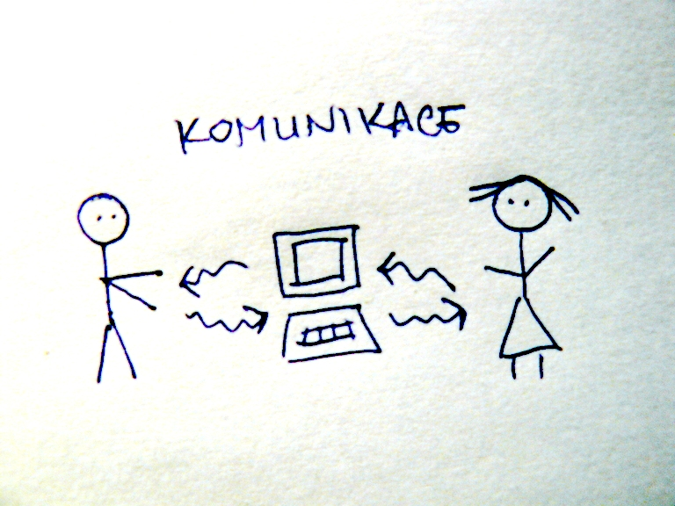
Analýza možností
5/16
Nevyřídí to raději osobně, po telefonu?
Co dává smysl propojit?
Dotazník
Rozebrání komunikace na elementární prvky

Slide 6
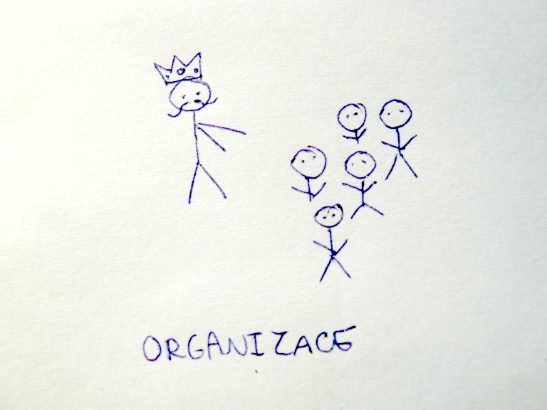
Analýza možností
6/16
Jaká jsou specifika organizace více lidí?
Jak jsou schopni uživatelé akceptovat novou službu, shodnout se na ní?
Literatura
Existující poznatky o groupware

Slide 7
Závěry analýzy
7/16
✔
Některá dílčí propojení již existují
Technická omezení
Služba musí obstát v konfrontaci s osobní domluvou
Lidé nechtějí v zájmových skupinách používat žádný jednolitý groupware
✖
  Problém existuje, ale takto jej nelze nebo nemá smysl řešit.
  Lze tímto konceptem integrace řešit alespoň nějaký podproblém?
✖
✔

Slide 8
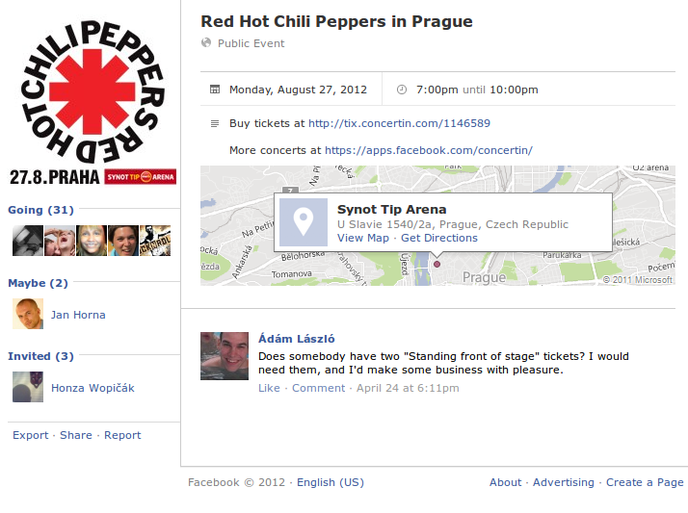
Stránky událostí
8/16

Slide 9
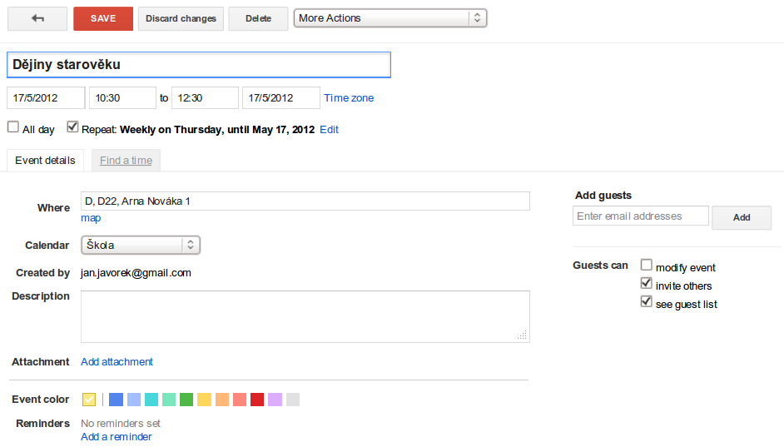
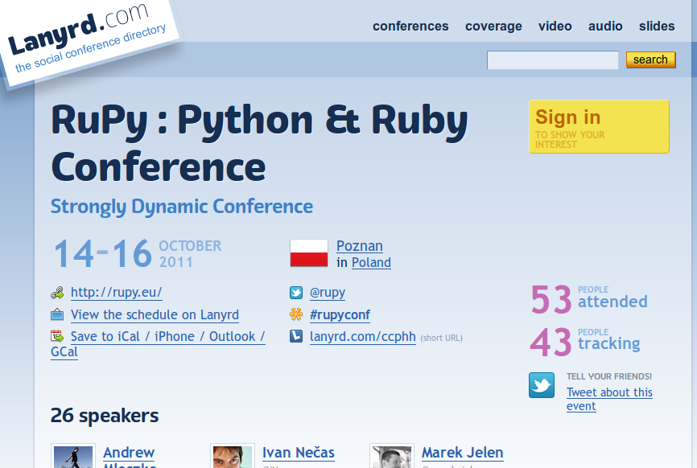
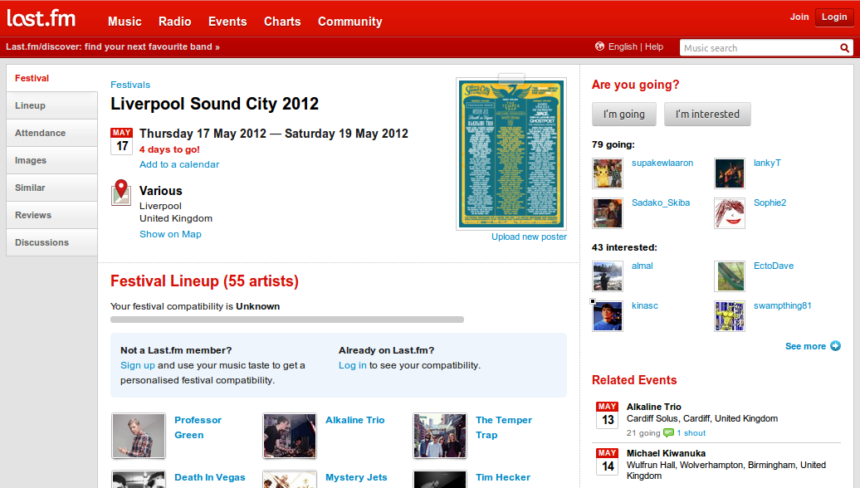
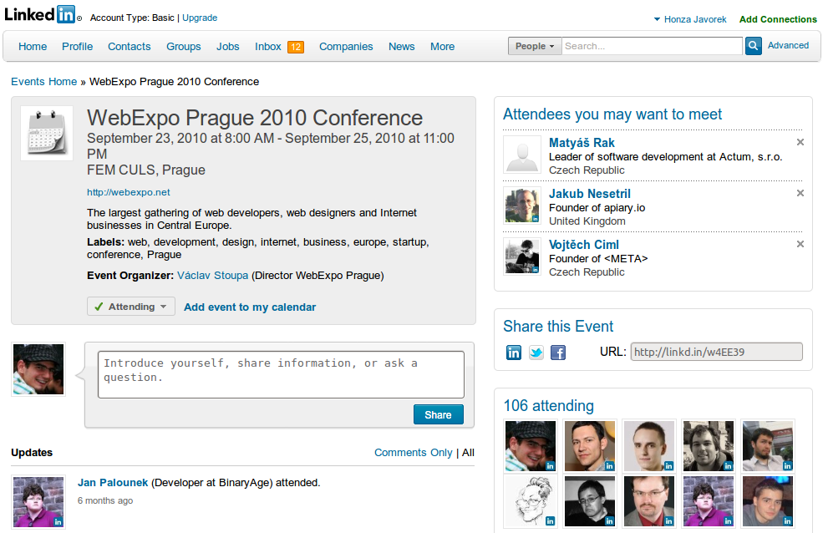
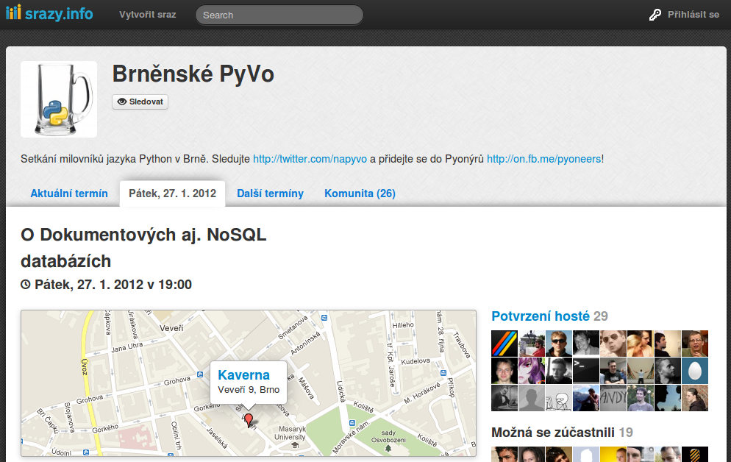
Stránky událostí
9/16

Slide 10
Organizátor a účastníci
10/16
Organizátor chce propagovat svou veřejnou událost
Lidé používají různé služby
Vše z jednoho místa
Osloví širší publikum
Tématická zaměření (koncert, sraz, konference)

Slide 11
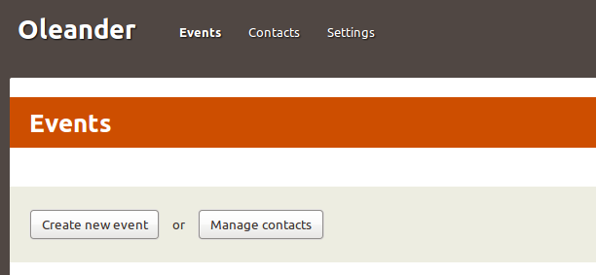
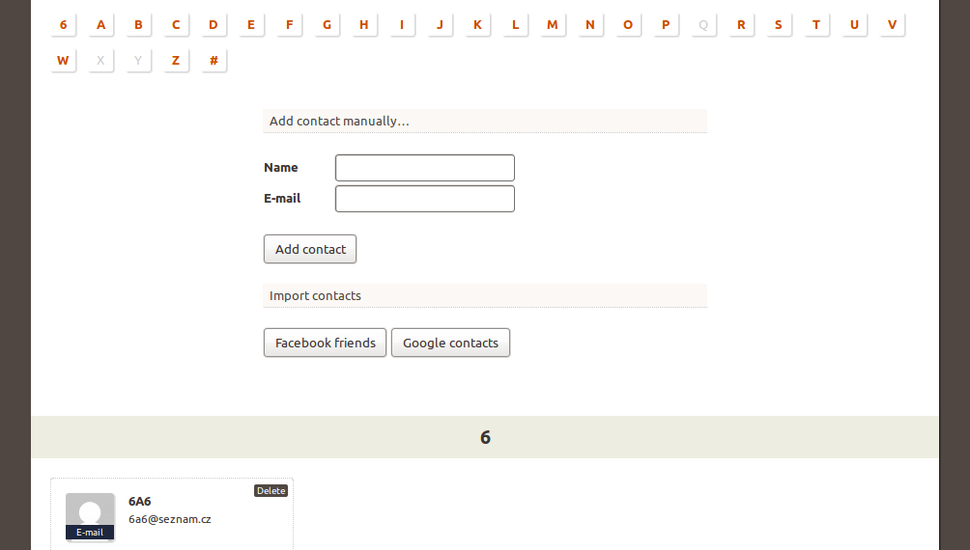
Prototyp
11/16
projekt Oleander
import
kontaktů

Slide 12
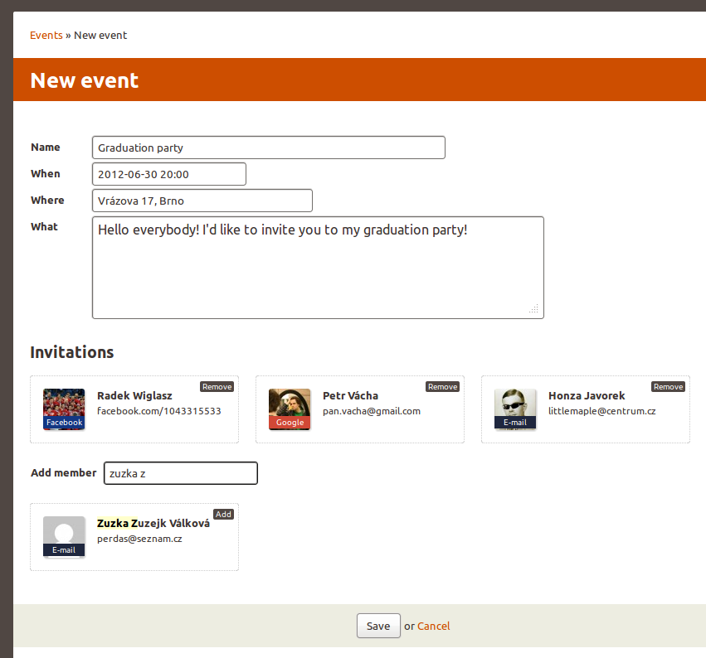
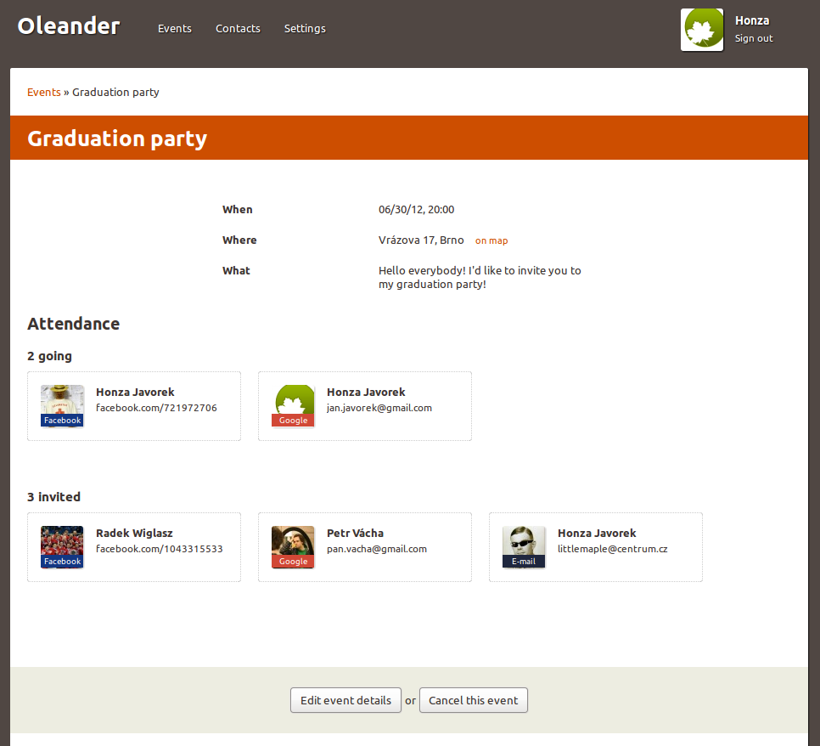
Vytvoření události
12/16

Slide 13
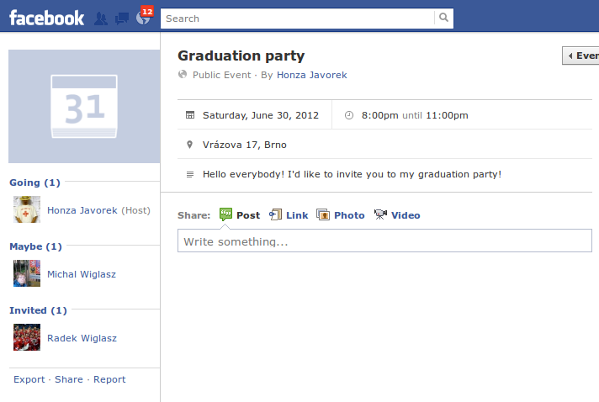
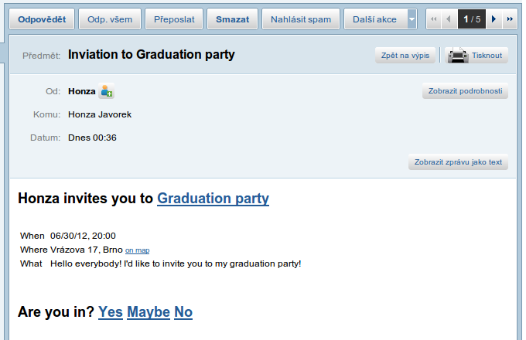
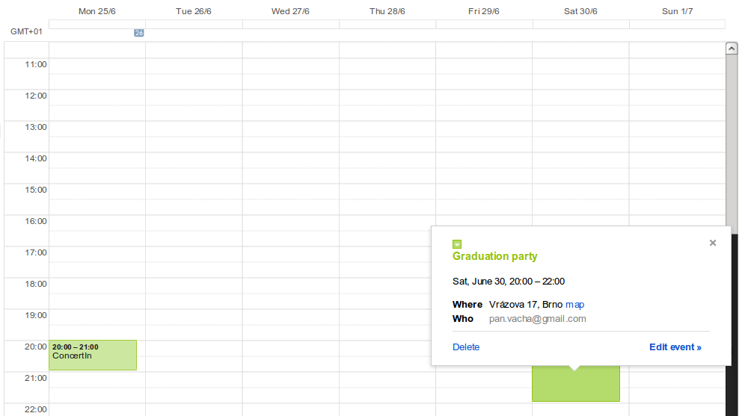
Vytvoření události
13/16
Facebook
E-mail
Google

Slide 14

Aktualizace změn
14/16
aktualizace

Slide 15
Přínos práce
15/16
Pro akademickou obec?
  Široká analýza současných způsobů komunikace přes internet
  Tudy ne – průzkum slepých uliček
Pro mě?
  Prvotní nápad není vše analýza je důležitá, ptát se lidí, ověřovat ideu
  Rozjezd podnikání odhalení příležitosti, utříbení myšlenek
  Oponentura právní hlediska?
  Technologie testy, prototypování, propojení s nejrůznějšími API v Pythonu

Slide 16
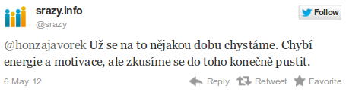
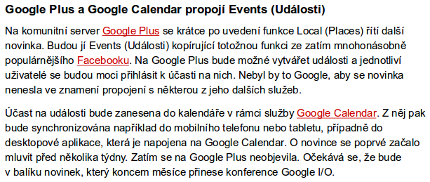
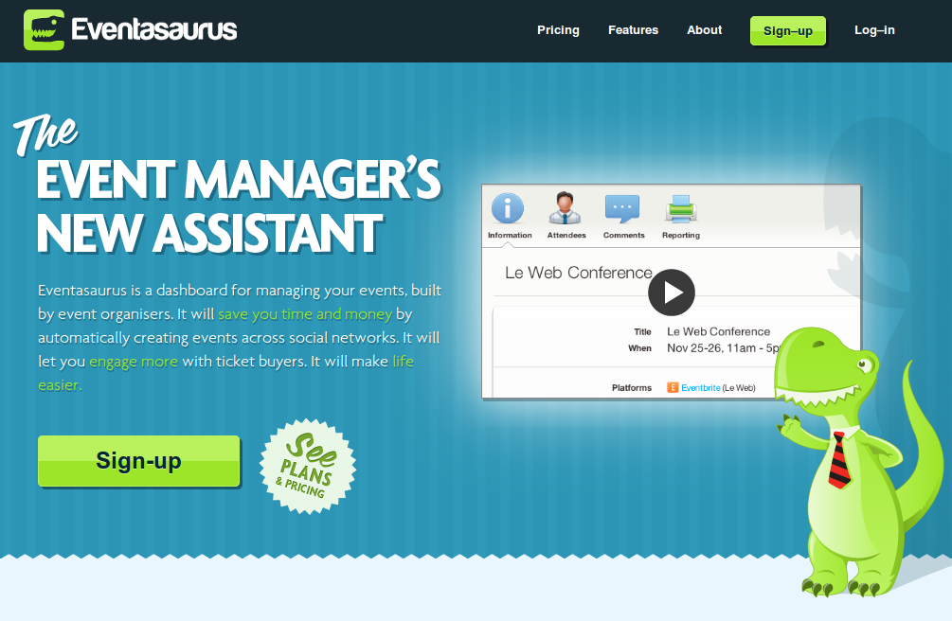

Budoucnost
16/16
Srazy.info chystají API
LinkedIn chystá API
Google chce propojit Calendar s Google+
Uvažuji o StarCube, přihlásil jsem se do WebExpo Bootcamp
Už vzniká konkurence (eventasaur.us)

Slide 17
Otázky z posudků práce
?

Slide 18
Organizace lidí
V práci nedostatečně specifikován pojem organizace lidí.
Koordinace úsilí skupiny lidí za nějakým cílem.
výlet, expedice do Tibetu, stavba iglů, dekorace tělocvičny, příprava svatby, ...

Slide 19
Dotazník
Dotazník je příliš zacílen na určitou skupinu, výsledky nelze generalizovat.
Přesto se z nich lze poučit – cílová skupina byli převážně lidé naklonění novým technologiím, seznámení se sociálními sítěmi apod.
Jejich odpovědi byly často i takovéto: nepoužívám, zbytečné, raději osobně.
Když ne tito lidé, kdo potom?
Pro zbytek populace bude akceptace násobně horší.

Slide 20
Právní hlediska
Je to realizovatelné z právních hledisek?
Tento pohled mě nenapadl, děkuji za dobrou připomínku.
V prototypu je využito API od Facebooku a Google:
  Měl bych informovat uživatele, že data jdou na Facebook. Aplikace na Facebooku nesmí propagovat jinou aplikaci z konkurenčních sociálních platforem. Nesmím nad daty z Facebooku provozovat vyhledávání či katalog bez jejich svolení. Uživatel má mít možnost smazat svá data z mé aplikace.
  https://developers.facebook.com/policy/
  Měl bych informovat uživatele, že data jdou na Google. Nesmím od nich neúměrně dolovat data.
  https://developers.google.com/google-apps/calendar/terms

Slide 21
Výzkum
Existuje někde ve světe výzkum, který se zabývá touto problematikou?
Snaha najít aktuální výzkum s podobnou problematikou, zatím marně.
Práce je založena hlavně na dřívější literatuře (90., 70. léta).
Snad články okolo
  CMC Magazine (John December)
  http://www.december.com/cmc/mag/
  Journal of CMC (Susan Herring)
  http://onlinelibrary.wiley.com/journal/10.1111/%28ISSN%291083-6101

